Slide 1
计算机图形学
C语言图形程序设计基础-1
谢忠红

Slide 2
在图形模式下,以屏幕的左上角为坐标原点(0,0)水平方向为x轴，垂直方向为y轴
（0，0）
Max x
（0，0）
799
（10，4）
Max y
599
例：一个分辨率为800*600的分辨率的显示屏（800列，600行)

Slide 3
3.1一个简单的图形程序
#include <graphics.h> #include <time.h>
#include <conio.h>
void main()
{char s[2] = {0};
srand((unsigned) time(NULL)); // init randomize seed
initgraph(640, 480); // init graph mode
int x,y;
while(!kbhit())
{ for (int i=0; i<479; i++)
{ setcolor(GREEN);
for (int j=0; j<3; j++)
{ x = (rand() % 80) * 8;
y = (rand() % 20) * 24;
s[0] = (rand() % 26) + 65;
outtextxy(x,y,s);
}
setcolor(0); line(0,i,639,i); Sleep(10);
if (kbhit()) break;
}
}
closegraph();
}

Slide 4
控制画笔位置的函数
- moveto(int x ,int y)
作用：将当前位置移到(x,y)
例：moveto(10,20)
- moverel(int deltax,int deltay)
作用：相对移动函数
说明：deltax和deltay。表示相对移动位置

Slide 5
3.直线和线型函数
-line(int x1,int y1,int x2,int y2)
作用：-在指定的两点之间画直线
说明：当前光标依然在(x1,y1)
lineto(int x,int y)
-作用：从当前光标位置到（x,y）之间画一条直线
-linerel(int deltax,int deltay)
作用：从当前坐标以相对增量方式画直线
问题2：如果 CP(10,20) ； linerel(70,80)
应在哪两点之间画直线？

Slide 6
阅读程序，写出程序运行结果
例：#include "graphics.h"
#include "stdio.h"
main()
{
int cp_x, cp_y;
initgraph(640, 480); // init graph mode
moveto(5,10);
line(5,10,100,50);
cp_x=getx();
cp_y=gety();

Slide 7
printf("the cp_x cp_y are %d %d",cp_x,cp_y);
printf("\n") ; //回车
getch() ;
moveto(100,50);
lineto(100,100);
cp_x=getx();
cp_y=gety();
printf("the cp_x cp_y is %d %d",cp_x,cp_y) ;//
getch();
linerel(50,50);
getch();
}_x001a_

Slide 8
圆弧类函数
-arc(int x,int y,int startangle,int endangle,int radius)
作用：画圆弧
例：arc(100,100,0,360,50)
arc(100,100,0,180,30)
circle(int x,int y,int radius)
作用：画圆
-ellipse(int x,int y,int start,int end ,int xradius,int yradius)
作用：画椭圆
说明：以(x,y)为圆心，长半轴为xradius ,短半轴为yradius
起始角度为start ,终止角度为end

Slide 9
-Pieslice(int x,int y int startangle,int endangle,int radius)
作用：画扇形
例：void draw_slice
{int start,end;
start=0,end=45;
For (i=0 ;i< 8;i++)
{setfillstyle(SOLID_FILL,i);
pieslice(260,200,start,end,100);
start+=45;
end+=45；
}
Getch();
}

Slide 10
5多边形类函数
rectangle(int left,int top,int right,int bottom)
作用：画矩形
例: rectangle(200,100,500,400)
drawpoly(int numpoints, int *polypoints)
作用：画多边形
说明：用当前画笔颜色画一个多边形，多边形的点数为numpoints,*polypoints指向一个整型数组，共有numpoints*2个整数,每一对整数给出了一个多边形顶点（x,y）的坐标。
例：int matrix[10]={10,20,20,60,30,50,20,40,15,20}
Drawpoly(5,matrix)

Slide 11
注意：划封闭的多边形，定点数目必须等于n+1
且最后一点的坐标必须等于第一个点的坐标
例：
main()
{static int polypoints1[8]
={100,100,200,100,200,200,100,200}
Static int polypoints2[10]= ={100,100,200,100,200,200,100,200,100,100}
drawpoly(4,polypoints1);
Drawpoly(5,polypoints2);
}

Slide 12
6图形颜色的设置
void far setbkcolor(int color)
-设置当前背景颜色 (p60表3.3)
例： setbkcolor(BLACK)
void far setcolor(int color)
-设置当前画笔颜色
例:setcolor(GREEN)

Slide 13
例：在浅红色的背景色画布上画一黄色的圆。
#include “graphics.h”
#include “conio.h”
void main( )
{
int gdriver=DETECT,gmode;
initgraph(&gdriver,&gmode, “c:\\TC” );
setbkcolor(LIGHTRED);
setcolor(YELLOW);
circle(100,100,50);
getch();
closegraph() ;
}

Slide 14


Slide 15
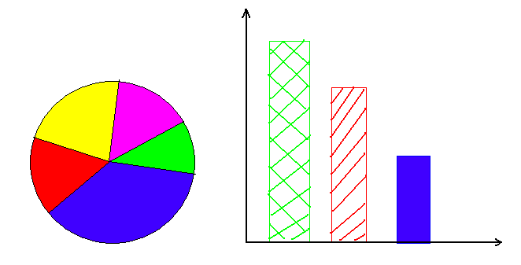
7图形的填充[柱状统计图、圆饼图]
SOLID_FILL

Slide 16
-Setfillstyle ( int pattern, int color)
作用：设置当前的填充模式和填充颜色p(67)
填充模式代号
符号 | 值 | 含义 | 图样
EMPTY_FILL | 0 | 用背景色填充
SOLID_FILL | 1 | 实线填充
LINE_FILL | 2 | 用线“ ” 填充
LTSLASH_FILL | 3 | 用斜杠填充
SLASH_FILL | 4 | 用粗斜杠填充
…… | …… | …… | ……

Slide 17
例:setfillstyle(4,RED)
Bar(100,200,150,300)
（100，200）
（150，300）

Slide 18
-Floodfill(int x,int y,int border)
作用：蔓延填充，以（x,y）为填充起点，border指定填充区域边界所使用的颜色
例：setcolor(4) ;
circle (100,100,80);
setfillstyle(SLASHFILL,2)
floodfill(100,100,4)

Slide 19
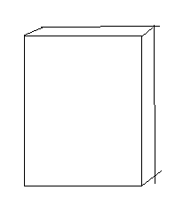
//(周二上到这里)
8填充类画图函数：
Bar(int left,int top,int right,int bottom)
作用：画出一个指定左上上角和右下角的实心条形。
Bar3d(int left,int top,int right,int bottom,int depth,int topflag)
作用：画一三维矩形条，使用setfillstyle()设置填充颜色和填充模式。Depth 给出矩形条的深度。Topflag=0时不加顶盖，非零时加一顶盖

Slide 20
例：
setfillstyle(SOLID_FILL,GREEN);
Bar(60,80,220,160)
Setfillstyle(SOLID_FILL,RED);
Bar3d(260,180,360,240,20,1)

Slide 21

-fillpoly(int numpoints, int *polypoints)
作用：画一顶点数为numpoints的多边形，多边形的顶点坐标存放在数组polypoints[]中，用
Setfillstyle ()设置填充模式

Slide 22
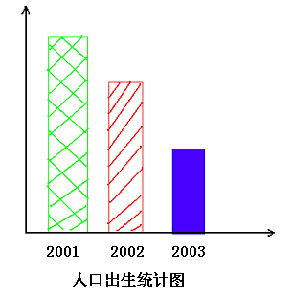
图形模式下文本的处理

Slide 23
9.图形模式下文本的处理
-outtext(char*textstring)
作用：将当前位置上输出一字符串，
参数textstring为文本字符串
例：outtext(“hello wellcom to study CG”)
-outtexxy(int x,int y,char *textstring)
作用：在指定位置(x,y)输出一字符串
例：outtext(100,150, “I am a teacher”)

Slide 24
-Settextstyle(int font ,int direction,int charize)
作用：设置文本当前字体，文本显示方向
以及字符的大小。
说明font：文本字体参数； direction: 文本显示方向参数
charize: 字体大小参数（1-10）
例：main(){
int driver =DETECT,mode;
initgraph(&driver,&mode,"c:\\turboc");
outtextxy(100,100,"normal") ;
settextstyle(GOTHIC_FONT,HORIZ_DIR,5);
outtextxy(100,200,"gothic");
getch(); closegraph();
}

Slide 25
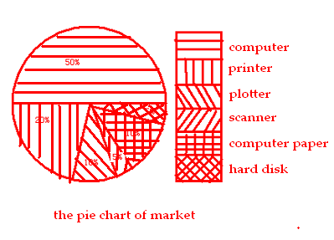
程序设计：画出下图的饼状图[p_new_pie]
某公司上半年产品销售状况是：计算机50%、打印机20%、绘图机10%图形扫描仪5%、打印纸10%、硬盘销售5%。试画出下图所示的饼状图。
分析：
Percent[5]
Text[5]
Fillstyle[5]

Slide 26
饼图流程图：[pie]
输入圆饼半径Radius和圆心（x,y）
求出百分之一的圆弧对应的夹角dθ=360/100
设置一起始角度stangle=0,
设置图标的起始位置(top,left), 图例的宽度w和高度h
For(i=0 ;i<n;i++)
设置填充模式
endangle=stangle+100*百分比*d θ
pieslice(x,y,stangle,endangle,radius) ;(饼图)
Rectangle(top,left,top+h,left+w);(图例)
stangle=endangle
top=top+h
标注百分比，填写文字
程序结束

Slide 27
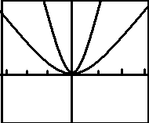
坐标转换
(0,0)
X’+
Y+
2
1
(x,y)
(Xc,Yc)
X+
X’=Xc+X
Y’=Yc-Y
Y’+

